Slide 1
Інтернет магазин музичних товарів
студента І курсу ІПЗк-19-1
спеціальності 121 “Інженерія програмного забезпечення”
Франчук Владислав Олександрович

Slide 2
Чому була вибрана дана тема
мало працюючих сайтів в даній сфері
велика перспектива
цікава практика по розробці

Slide 3
Дані інструменти для розробки
PhpStorm, JS, AJAX, JQUERY,
SQL,HTML,CSS,Bootstrap,MVC

Slide 4
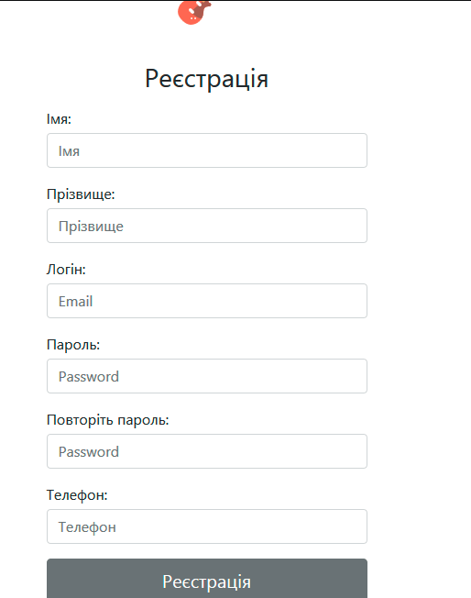
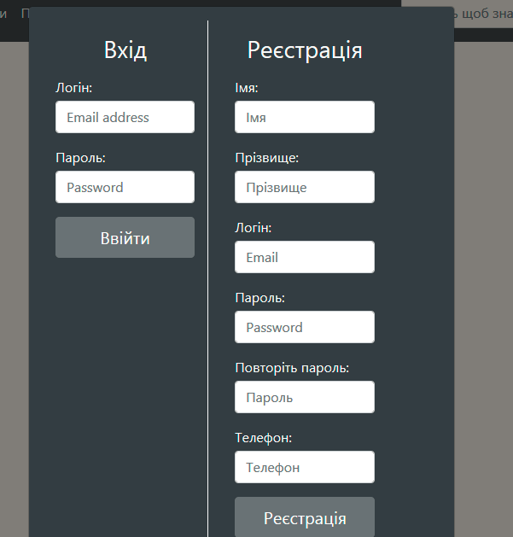
Форма реєстрації

Slide 5
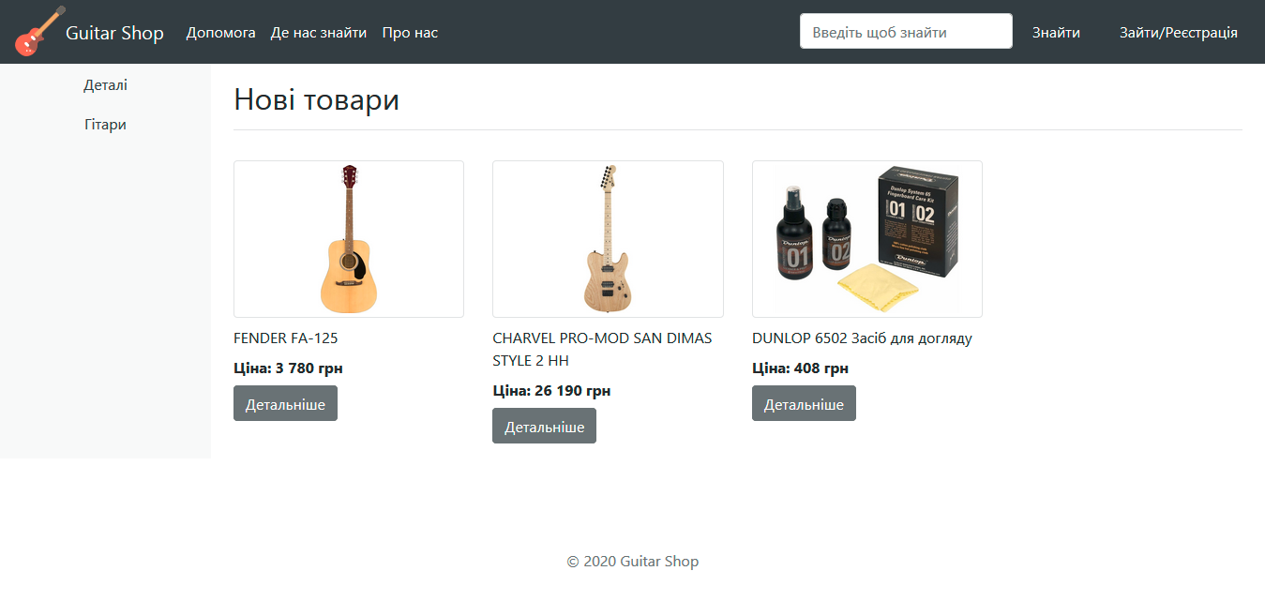
Головна сторінка

Slide 6
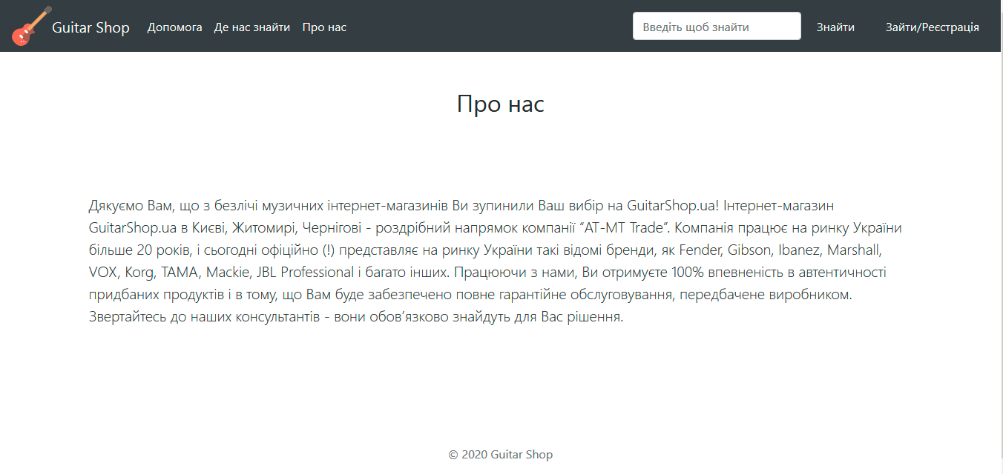
Сторінка “Про нас”

Slide 7
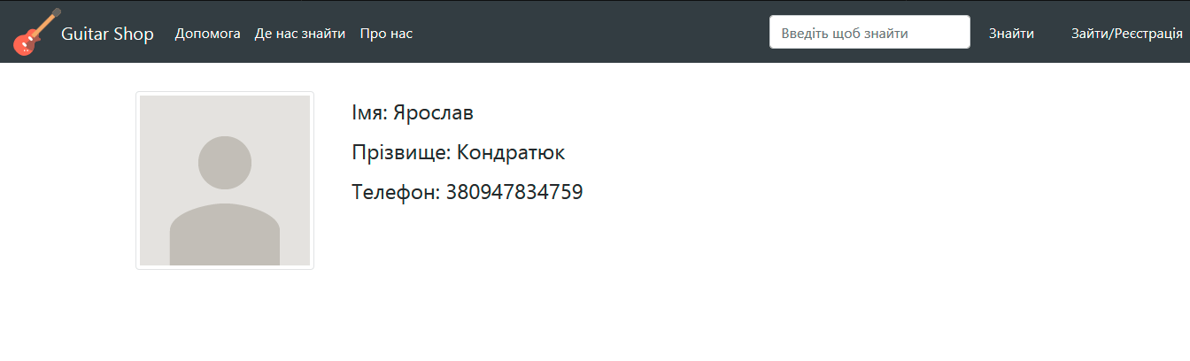
Профіль користувача

Slide 8
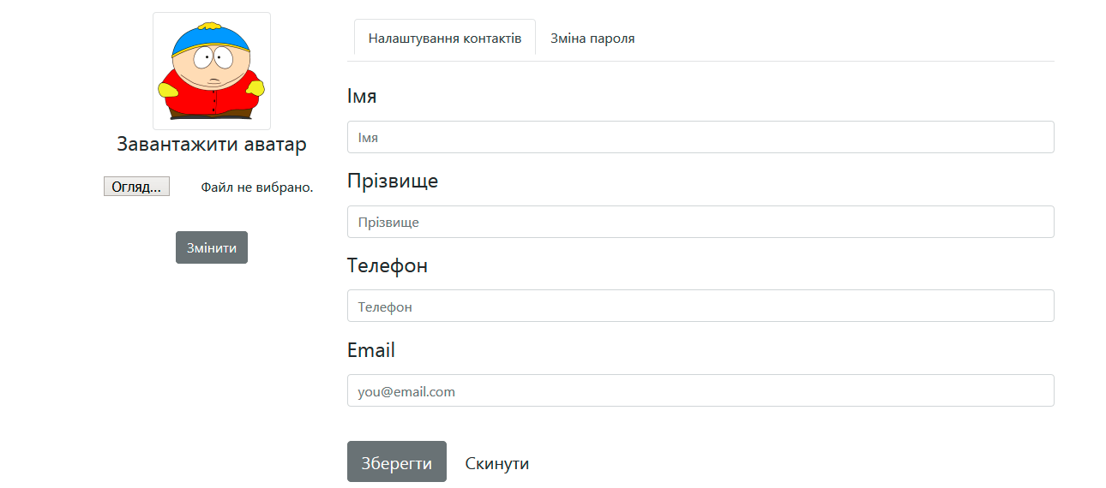
Сторінка зміни інформації

Slide 9
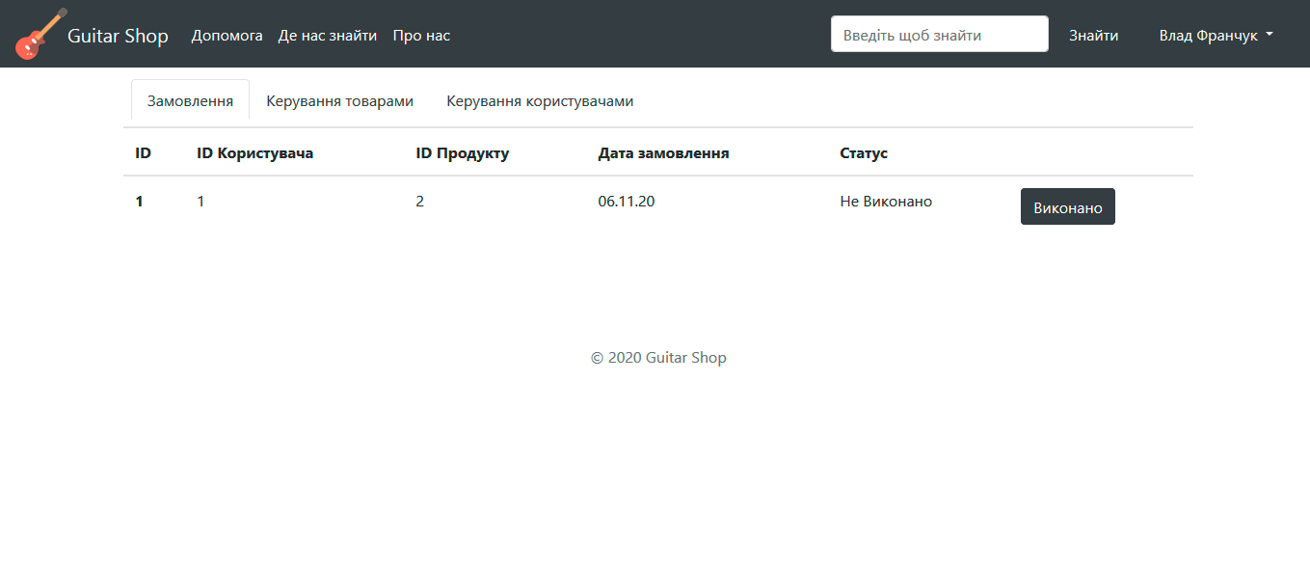
Адмін панель

Slide 10
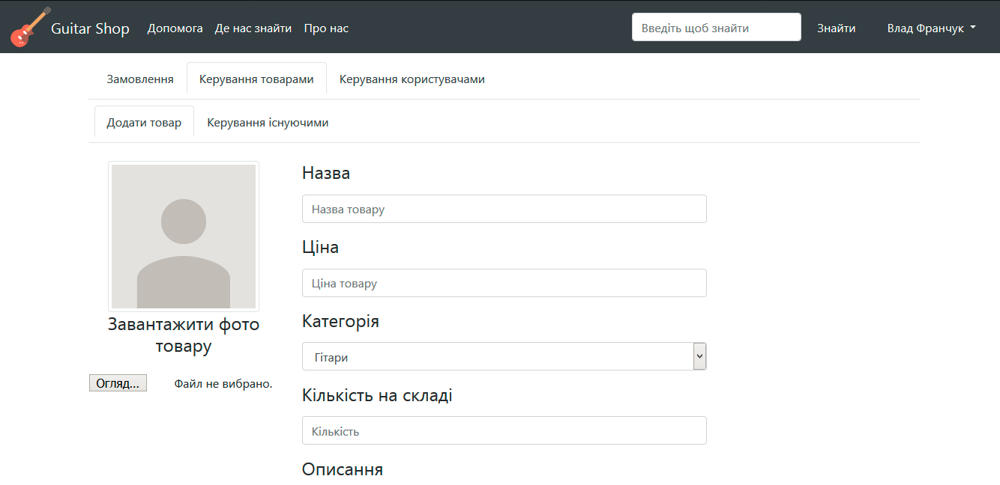
Можливість додавання товару

Slide 11
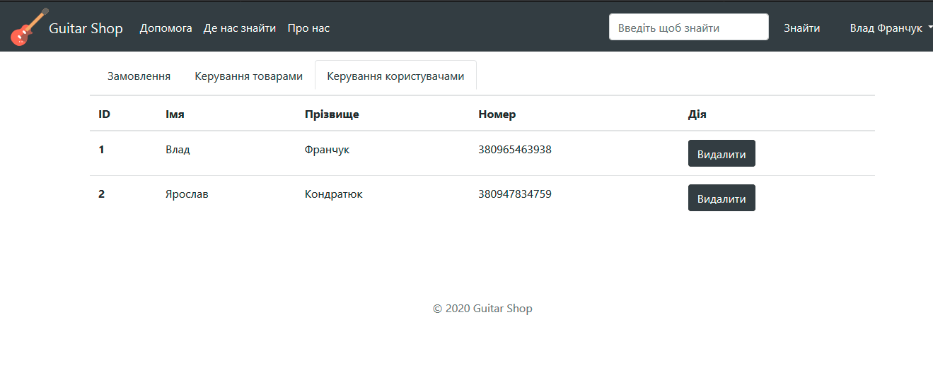
Керування користувачами

Slide 12
Дякую за увагу

